Slide 1
JavaScript 基础第五天
对象

Slide 2
知道对象数据类型的特征，具备对象数组数据渲染页面的能力。

Slide 3
对象
综合案例

Slide 4
对象
01
什么是对象
对象使用
遍历对象
内置对象

Slide 5
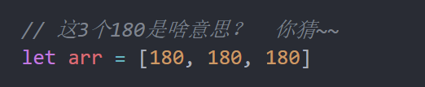
保存网站用户信息，比如姓名，年龄，电话号码… 用以前学的数据类型方便吗？
不方便，很难区分
我们是不是需要学习一种新的数据类型，可以详细的描述某个事物？
姓名
年龄
电话
…

Slide 6
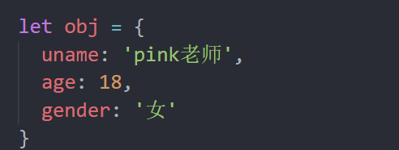
1. 对象是什么
对象（object）：JavaScript里的一种数据类型
可以理解为是一种无序的数据集合， 注意数组是有序的数据集合
用来描述某个事物，例如描述一个人
人有姓名、年龄、性别等信息、还有吃饭睡觉打代码等功能
如果用多个变量保存则比较散，用对象比较统一
比如描述 班主任 信息：
静态特征 (姓名, 年龄, 身高, 性别, 爱好) => 可以使用数字, 字符串, 数组, 布尔类型等表示
动态行为 (点名, 唱, 跳, rap) => 使用函数表示

Slide 7
对象是什么？
对象是一种数据类型
无序的数据的集合
对象有什么特点？
无序的数据的集合
可以详细的描述描述某个事物

Slide 8
对象
01
什么是对象
对象使用
遍历对象
内置对象

Slide 9


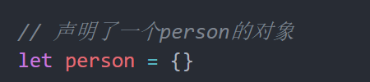
1.2 对象使用
目标：掌握对象语法，用它保存多个数据
1. 对象声明语法
例如：
实际开发中，我们多用花括号。 {} 是对象字面量

Slide 10
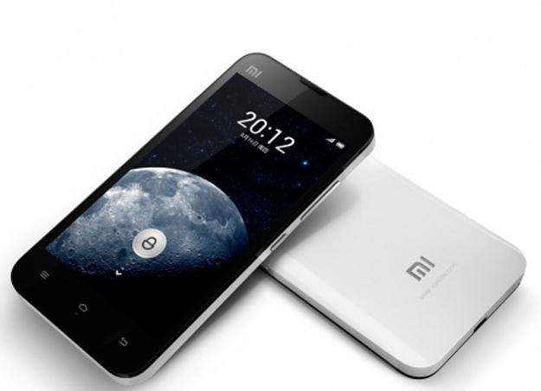
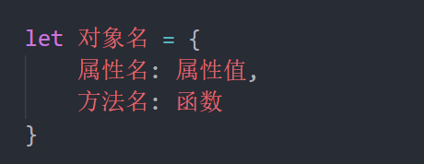
1.2 对象使用
2. 对象有属性和方法组成
属性：信息或叫特征（名词）。 比如 手机尺寸、颜色、重量等…
方法：功能或叫行为（动词）。 比如 手机打电话、发短信、玩游戏…
你还能举例吗？

Slide 11
1.2 对象使用
3. 属性
数据描述性的信息称为属性，如人的姓名、身高、年龄、性别等，一般是名词性的。
属性都是成 对出现的，包括属性名和值，它们之间使用英文 : 分隔
多个属性之间使用英文 , 分隔
属性就是依附在对象上的变量（外面是变量，对象内是属性）
属性名可以使用 "" 或 ''，一般情况下省略，除非名称遇到特殊符号如空格、中横线等

Slide 12
对象属性有顺序吗？
没有
属性和值用什么符号隔开？多个属性用什么隔开？
属性和值用 ; 隔开
多个属性用，逗号隔开

Slide 13
请声明一个产品对象，里面包如下信息：
要求：
商品对象名字： goods
商品名称命名为： name
商品编号： num
商品毛重： weight
商品产地： address

Slide 14
1.2 对象使用
对象本质是无序的数据集合, 操作数据无非就是 增 删 改 查 语法：
查询对象
查
改
重新赋值
对象.属性
对象.属性 = 值
对象添加新的数据
增
删
删除对象中属性
对象名.新属性名 = 新值
delete 对象名.属性名

Slide 15
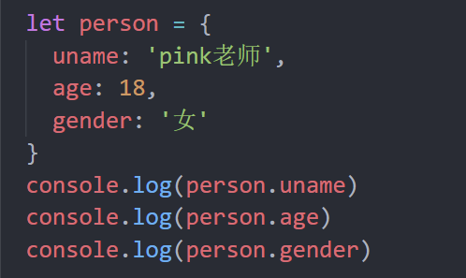
1.2 对象使用
目标：能够使用对象中的数据
3. 属性-查
声明对象，并添加了若干属性后，可以使用 . 获得对象中属性对应的值，我称之为属性访问。
语法：对象名.属性
简单理解就是获得对象里面的属性值。

Slide 16
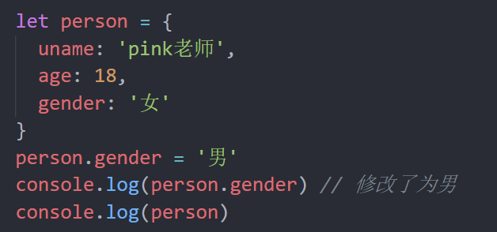
1.2 对象使用
目标：能够使用对象中的数据
3. 属性-改
语法：对象名.属性 = 新值

Slide 17
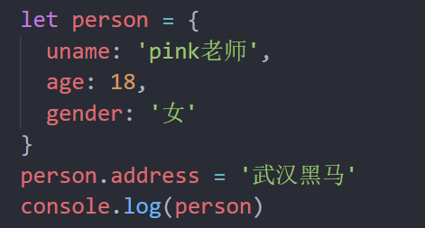
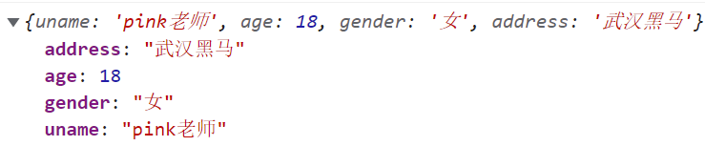
1.2 对象使用
目标：能够使用对象中的数据
3. 属性-增
语法：对象名.新属性 = 新值

Slide 18
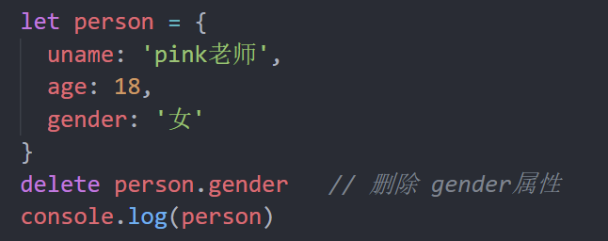

1.2 对象使用
目标：能够使用对象中的数据
3. 属性-删 （了解）
语法：delete 对象名.属性

Slide 19
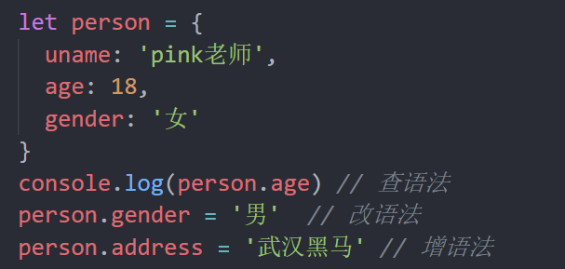
对象查语法如何写？
对象名.属性
对象改语法如何写:
对象名.属性 = 新值
对象增语法如何写:
对象名.新属性名 = 新值
改和增语法一样，判断标准就是对象有没有这个属性，没有就是新增，有就是改

Slide 20
请对产品对象，做如下操作：
要求:
请将商品名称里面的值修改为： 小米10 PLUS
新增一个属性颜色 color 为 ‘粉色’
请依次页面打印输出所有的属性值
原先：
商品对象名字： goods
商品名称命名为： name
商品编号： num
商品毛重： weight
商品产地： address

Slide 21
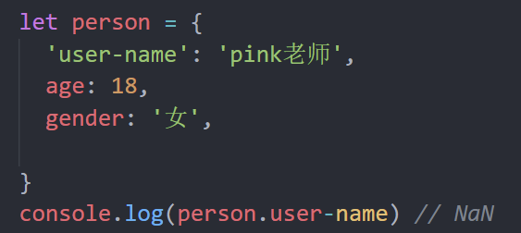
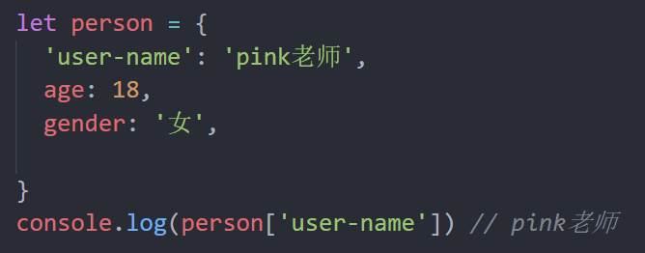
1.2 对象使用
目标：掌握查找属性的另外写法
3. 属性-查的另外一种写法
对于多词属性或则 - 等属性，点操作就不能用了,把“-”当成减号了。
我们可以采取： 对象[‘属性’] 方式， 单引号和双引号都阔以

Slide 22
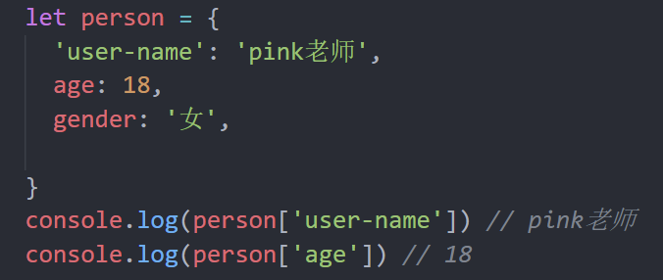
1.2 对象使用
目标：掌握查找属性的另外写法
3. 属性-查的另外一种写法
对象[‘属性’] 方式， 单引号和双引号都阔以
也可以用于其他正常属性，比如：
[]语法里面的值如果不添加引号 默认会当成变量解析
总结：
没有必要的时候直接使用点语法, 在需要解析变量的时候使用 [] 语法

Slide 23
对象访问属性有哪两种方式？
点形式 对象.属性
[] 形式 对象[‘属性’]
两种方式有什么区别？
点后面的属性名一定不要加引号
[] 里面的属性名一定加引号
后期不同使用场景会用到不同的写法
练习：请利用[] 语法把对象里面的属性依次打印出来

Slide 24
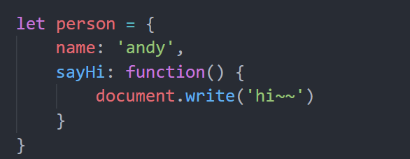
1.2 对象使用
5. 对象中的方法
数据行为性的信息称为方法，如跑步、唱歌等，一般是动词性的，其本质是函数。
1. 方法是由方法名和函数两部分构成，它们之间使用 : 分隔
2. 多个属性之间使用英文 , 分隔
3. 方法是依附在对象中的函数
4. 方法名可以使用 "" 或 ''，一般情况下省略，除非名称遇到特殊符号如空格、中横线等

Slide 25
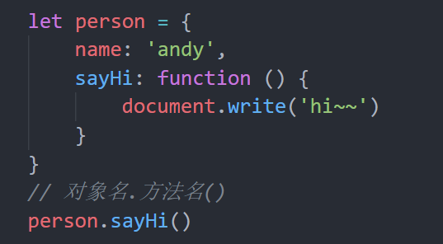
1.2 对象使用
6. 对象中的方法
声明对象，并添加了若干方法后，可以使用 . 调用对象中函数，我称之为方法调用。
也可以添加形参和实参
注意： 千万别忘了给方法名后面加小括号
形参
实参
课堂练习： 5分钟 给对象增加唱歌和跳舞的方法，并打印输出

Slide 26
对象访问方法是如何实现的？
对象.方法()
person.sayHi()
对象方法可以传递参数吗？
可以，跟函数使用方法基本一致

Slide 27
对象
01
什么是对象
对象使用
遍历对象
内置对象

Slide 28
4 遍历对象
目标：能够遍历输出对象里面的元素
遍历对象
for 遍历对象的问题：
对象没有像数组一样的length属性,所以无法确定长度
对象里面是无序的键值对, 没有规律. 不像数组里面有规律的下标

Slide 29
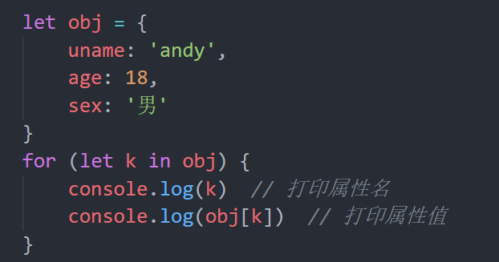
4 遍历对象
遍历对象
一般不用这种方式遍历数组、主要是用来遍历对象
for in语法中的 k 是一个变量, 在循环的过程中依次代表对象的属性名
由于 k 是变量, 所以必须使用 [ ] 语法解析
一定记住： k 是获得对象的属性名， 对象名[k] 是获得 属性值

Slide 30
遍历对象用那个语句？
for in
遍历对象中, for k in obj,获得对象属性是那个，获得值是那个？
获得对象属性是 k
获得对象值是 obj[k]

Slide 31
遍历数组对象
需求：请把下面数据中的对象打印出来：
// 定义一个存储了若干学生信息的数组
let students = [
{name: '小明', age: 18, gender: '男', hometown: '河北省'},
{name: '小红', age: 19, gender: '女', hometown: '河南省'},
{name: '小刚', age: 17, gender: '男', hometown: '山西省'},
{name: '小丽', age: 18, gender: '女', hometown: '山东省'}
]

Slide 32
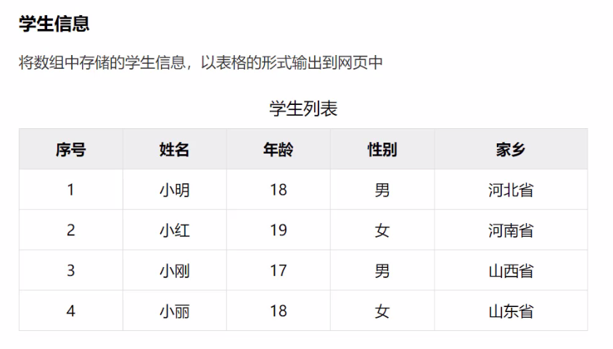
遍历数组对象
需求：根据以上数据渲染生成表格

Slide 33
遍历数组对象
需求：根据以上数据渲染生成表格
分析：
打印表格 头部和尾部
中间的行遍历数组，然后填充对象数据

Slide 34
对象
01
什么是对象
对象使用
遍历对象
内置对象

Slide 35
1.5 内置对象
目标：学会调用JavaScript为我们准备好的内置对象
学习路径
内置对象是什么
内置对象Math
生成任意范围随机数

Slide 36
1.5 内置对象-内置对象是什么？
JavaScript内部提供的对象，包含各种属性和方法给开发者调用
思考：我们之前用过内置对象吗？
document.write()
console.log()

Slide 37
1.5 内置对象-Math
介绍：Math对象是JavaScript提供的一个“数学”对象
作用：提供了一系列做数学运算的方法
Math对象包含的方法有：
random：生成0-1之间的随机数（包含0不包括1）
ceil：向上取整
floor：向下取整
max：找最大数
min：找最小数
pow：幂运算
abs：绝对值
Math对象在线文档

Slide 38
1.5 内置对象-生成任意范围随机数
Math.random() 随机数函数， 返回一个0 - 1之间，并且包括0不包括1的随机小数 [0, 1）
如何生成0-10的随机数呢？
如何生成5-10的随机数？
如何生成N-M之间的随机数
Math.floor(Math.random() * (10 + 1))
Math.floor(Math.random() * (5 + 1)) + 5
Math.floor(Math.random() * (M - N + 1)) + N

Slide 39
随机点名案例
需求：请把 [‘赵云’, ‘黄忠’, ‘关羽’, ‘张飞’, ‘马超’, ‘刘备’, ‘曹操’] 随机显示一个名字到页面中
分析：
①：利用随机函数随机生成一个数字作为索引号
②： 数组[随机数] 生成到页面中

Slide 40
随机点名案例改进
需求：请把 [‘赵云’, ‘黄忠’, ‘关羽’, ‘张飞’, ‘马超’, ‘刘备’, ‘曹操’] 随机显示一个名字到页面中，但是不允许重复显示
分析：
①：利用随机函数随机生成一个数字作为索引号
②：数组[随机数] 生成到页面中
③：数组中删除刚才抽中的索引号

Slide 41
猜数字游戏
需求：程序随机生成 1~10 之间的一个数字，用户输入一个数字
①：如果大于该数字，就提示，数字猜大了，继续猜
②：如果小于该数字，就提示，数字猜小了，继续猜
③：如果猜对了，就提示猜对了，程序结束

Slide 42
猜数字游戏
需求：程序随机生成 1~10 之间的一个数字，用户输入一个数字
分析：
①：利用随机数生成一个数字
②：需要一直猜，所以需要不断的循环
③：因为条件是结果猜对了，就是判断条件退出，用while循环合适
④：内部判断可以用多分支语句
5.用户如果猜的次数超过了3次，就提示用户次数用完了，结束游戏

Slide 43
生成随机颜色
需求：该函数接收一个布尔类型参数，表示颜色的格式是十六进制还是rgb格式。
①：如果参数传递的是true或者无参数，则输出 一个随机十六进制的颜色
②：如果参数传递的是false，则输出 一个随机rgb的颜色
③：格式：
function getRandomColor(flag){
}
console.log(getRandomColor(true)) //#ffffff
console.log(getRandomColor(false)) //rgb(255,255,255)
分析：
提示： 16进制颜色格式为: ‘#ffffff’ 其中f可以是任意 0-f之间的字符
提示: rgb颜色格式为: ‘rgb(255,255,255) ’ 其中255可以是任意0-255之间的数字

Slide 44
生成随机颜色
需求：该函数接收一个布尔类型参数，表示颜色的格式是十六进制还是rgb格式。
分析：
提示： 16进制颜色格式为: ‘#ffffff’ 其中f可以是任意 0-f之间的字符,需要用到数组，
let arr = ['0', '1', '2', '3', '4', '5', '6', '7', '8', '9', 'a', 'b', 'c', 'd', 'e', 'f']
提示: rgb颜色格式为: ‘rgb(255,255,255) ’ 其中255可以是任意0-255之间的数字
步骤：
①：如果参数为true或者无参数，则处理16进制颜色，核心思想是循环6次，生成随机的6个数字（取值范围0~15），根据这个数字去找数组的值，然后和 # 拼接起来，并且返回值。
②：如果参数为false，随机生成一个0~255的数给三个变量，分别作为 r g b 三个颜色，之后拼接字符串rgb(255,255,255)格式

Slide 45
对象
综合案例

Slide 46

学成在线页面渲染案例
需求：根据数据渲染列表页面

Slide 47
学成在线页面渲染案例
需求：根据数据渲染列表页面
分析：
①：根据数据来渲染页面

Slide 48
拓展-术语解释
目标：知道一些术语，让自己更专业
术语 | 解释 | 举例
关键字 | 在JavaScript中有特殊意义的词汇 | let、var、function、if、else、switch、case、break
保留字 | 在目前的JavaScript中没意义，但未来可能会具有特殊意义的词汇 | int、short、long、char
标识（标识符） | 变量名、函数名的另一种叫法 | 无
表达式 | 能产生值的代码，一般配合运算符出现 | 10 + 3、age >= 18
语句 | 一段可执行的代码 | If () for()

Slide 49
拓展- 基本数据类型和引用数据类型
目标：了解基本数据类型和引用数据类型的存储方式
简单类型又叫做基本数据类型或者值类型，复杂类型又叫做引用类型。
值类型：简单数据类型/基本数据类型，在存储时变量中存储的是值本身，因此叫做值类型
string ，number，boolean，undefined，null
引用类型：复杂数据类型，在存储时变量中存储的仅仅是地址（引用），因此叫做引用数据类型
通过 new 关键字创建的对象（系统对象、自定义对象），如 Object、Array、Date等

Slide 50
堆栈空间分配区别：
1、栈（操作系统）：由操作系统自动分配释放存放函数的参数值、局部变量的值等。其操作方式类似于数据结构中的栈；
简单数据类型存放到栈里面
2、堆（操作系统）：存储复杂类型(对象)，一般由程序员分配释放，若程序员不释放，由垃圾回收机制回收。
引用数据类型存放到堆里面

Slide 51
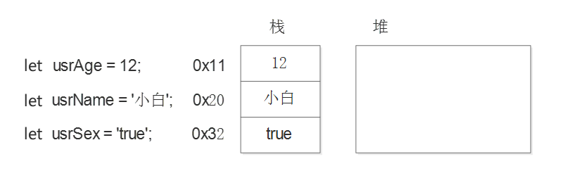
1. 简单类型的内存分配
值类型（简单数据类型）： string ，number，boolean，undefined，null
值类型变量的数据直接存放在变量（栈空间）中

Slide 52
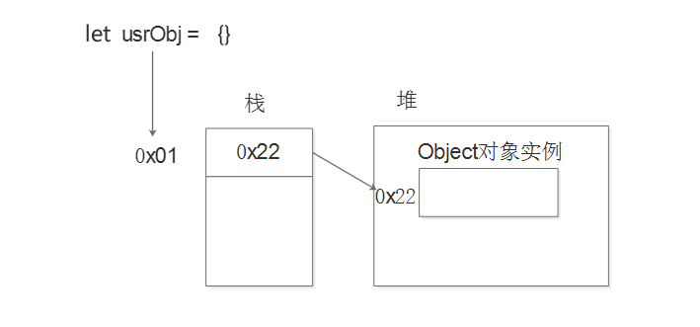
2. 复杂类型的内存分配
引用类型（复杂数据类型）：通过 new 关键字创建的对象（系统对象、自定义对象），如 Object、Array、Date等
引用类型变量（栈空间）里存放的是地址，真正的对象实例存放在堆空间中

Slide 53
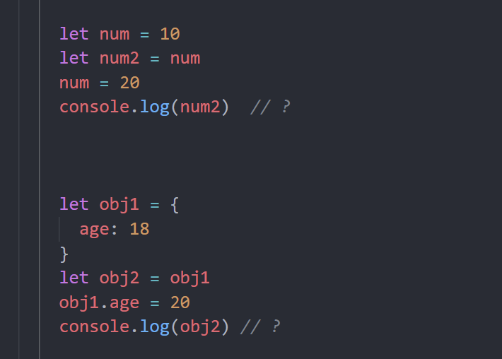

Slide 54


今日复习路线
晚自习回来每个同学先必须xmind梳理今日知识点 (md 笔记也行)
写遍学成在线案例
写3遍返回随机颜色案例
开始做检测题： PC端地址: https://ks.wjx.top/vj/tHu7X7y.aspx
开始做作业 - 见课后作业 06-作业
总结js基础阶段内容- 开始准备 js基础实战内容，可以先准备笔试题
我们什么都没有，唯一的本钱就是青春。梦想让我与众不同，奋斗让我改变命运！

